Slide 1
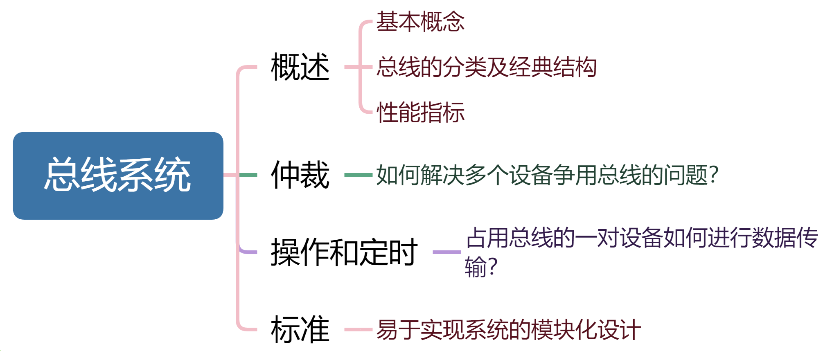
本章总览
Notes:
● 什么是总线？总线有哪几类？
总线是指一组能为多个部件分时共享的公共信息传送线路。
计算机系统中的总线按照功能可以分为3类：片内总线，系统总线和通信总线。其中片内总线用来连接芯片内部的各个部件，系统总线用来连接计算机系统内各功能部件，通信总线用来连接计算机系统之间或计算机系统与其他系统。
● 引入总线结构有什么好处？
① 简化了系统结构，便于系统设计制造。
② 大大减少了连线数目，便于布线，减小体积，提高系统的可靠性。
③ 便于接口设计，所有与总线连接的设备均采用类似的接口。
④ 便于系统的扩充、更新与灵活配置，易于实现系统的模块化。
⑤ 便于设备的软件设计，所有接口的软件对不同的接口地址进行操作。
⑥ 便于故障诊断和维修，同时也能降低成本。
● 总线的主要性能指标有哪些？
总线的性能指标主要包括传输周期、时钟周期、总线宽度以及总线带宽。
● 什么是总线仲裁？总线仲裁的方式有哪些？
多个主设备同时竞争主线控制权时，以某种方式选择一个主设备优先获得总线控制权称为总线仲裁。
总线仲裁方式分为集中式和分布式，其中集中仲裁方式又分为链式查询方式，计数器定时查询方式和独立请求方式，而分布式仲裁方式不需要中央仲裁器，每个潜在的主模块都有自己的仲裁号和仲裁器。
● 总线周期有几个阶段？
一个总线周期通常可分为4个阶段：申请分配阶段，寻址阶段，传输阶段，结束阶段。
申请分配阶段：主设备向总线提出使用请求；
寻址阶段：通过总线发出本次要访问的从模块的地址及有关命令；
传输阶段：主模块和从模块进行数据交换，可单向或双向进行数据传送；
结束阶段：主模块的有关信息均从系统总线上撤除，让出总线使用权。
● 总线定时方式有哪些？
总线定时分为同步和异步两种基本定时方式，同步方式是指系统采用一个统一的时钟信号来协调发送和接收双方的传递定时关系；异步方式是指没有统一的时钟，依靠相互制约的“握手”来实现定时通信。

Slide 2
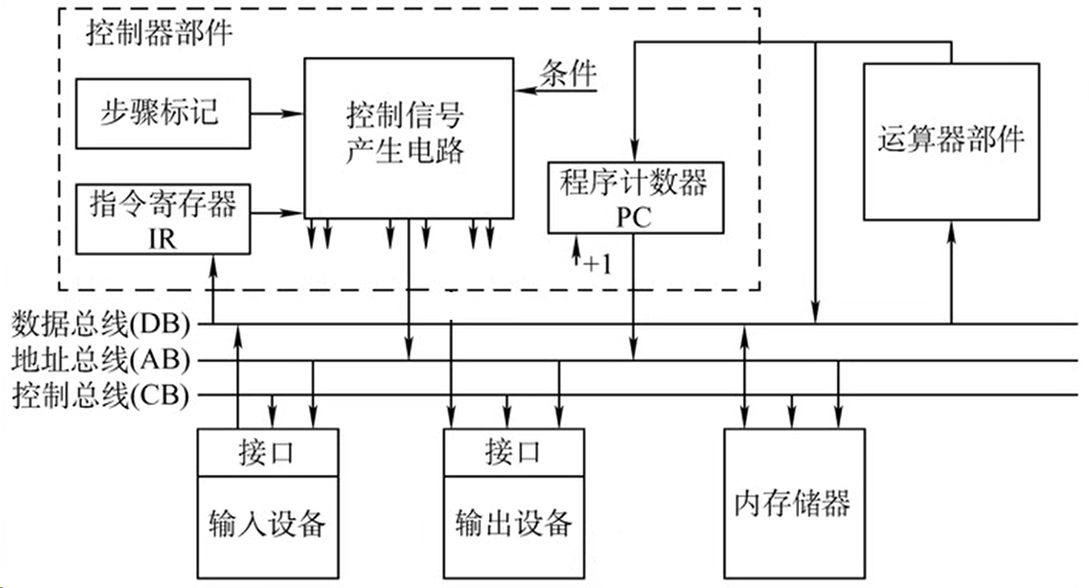
总线的定义和特点
共享是指总线上可以挂接多个部件，各个部件之间互相交换的信息都可以分时共享这组线路。
总线是一组能为多个部件分时共享的公共信息传送线路
分时是指同一时刻只允许一个部件向总线发送信息，如果系统中有多个部件，则它们只能分时地向总线发送信息。
为什么要用总线？
Notes:
早期计算机外设少，大多采用分散连接方式，不方便增减外设。总线可以更好地解决外设和主机之间连接的灵活性问题。
总线物理实现：主板插槽

Slide 3
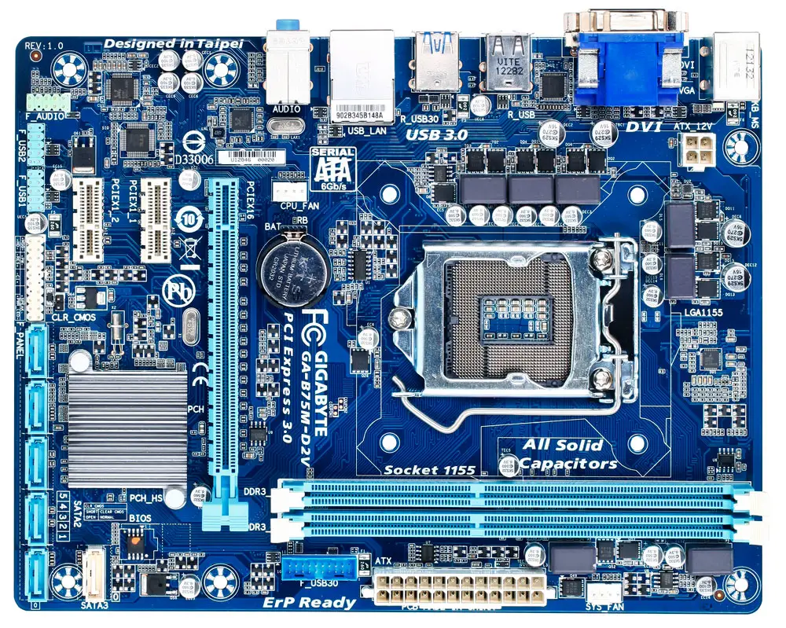

Slide 4
总线的特性
机械特性：尺寸、形状、管脚数、排列顺序
电气特性：传输方向和有效的电平范围
功能特性：每根传输线的功能（地址、数据、控制）
时间特性：信号的时序关系
Notes:
中断处理：管理总线及输入输出；处理异常情况和特殊请求。

Slide 5
总线的分类
串行总线
按数据传输格式
并行总线
片内总线
总线分类
按总线功能
系统总线
通信总线
同步总线
按时序控制方式
异步总线

Slide 6
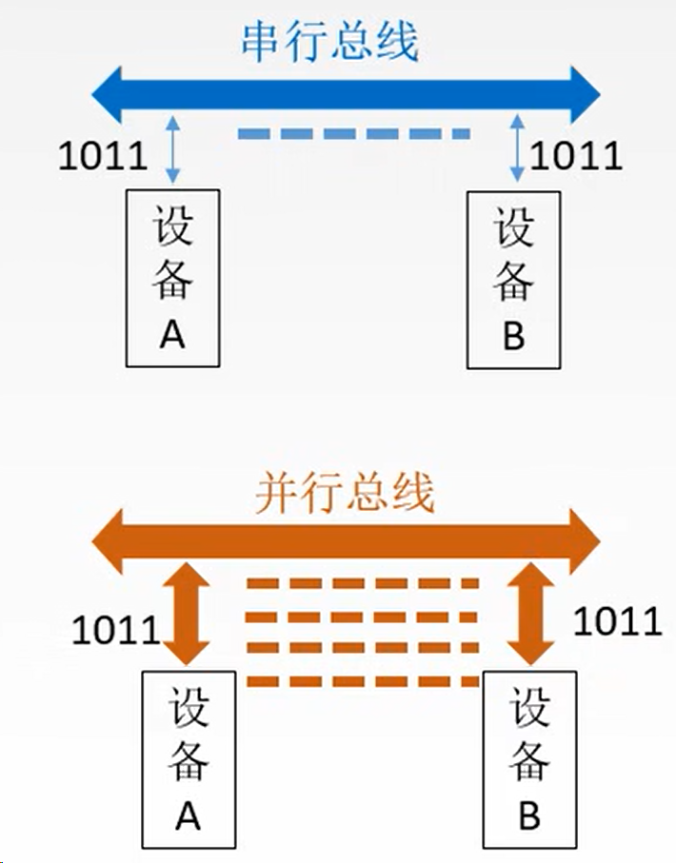
按传数据输格式分类
优点：只需要一条传输线，成本低廉，广泛应用于长距离传输；应用于计算机内部时，可以节省布线空间。
缺点：在数据发送和接收的时候要进行拆卸和装配，要考虑串并转换的问题。
优点：总线的逻辑时序比较简单。
缺点：信号线数量多，占用更多的布线空间；远距离传输成本高昂；由于工作频率较高时，并行信号线之间会产生严重干扰，对每条线等长的要求也越高，所以无法持续提升工作频率。
Notes:
智能物联讲到这

Slide 7
按总线功能分类
1. 片内总线
是CPU芯片内部寄存器与寄存器之间、寄存器与ALU之间的公共连接线。
2. 系统总线
是计算机系统内各功能部件（CPU、主存、I/O接口）之间相互连接的总线。按传输信息内容的不同，又可分为：数据总线、地址总线和控制总线。
数据总线：传输各功能部件之间的数据信息，包括指令和操作数；位数（根数）与机器字长、存储字长有关；双向
地址总线：传输地址信息，包括主存单元或I/O端口的地址；根数与主存地址空间大小及设备数量有关；单向
控制线号：一根控制线传输一个信号；有出：CPU送出的控制命令；有入：主存或外设返回的反馈信号
3. 通信总线
是用于计算机系统之间或计算机系统与其他系统之间信息传送的总线，又称为外部总线。

Slide 8
总线的分类
串行总线
按数据传输格式
并行总线
片内总线
总线分类
按总线功能
系统总线
通信总线
同步总线
按时序控制方式
异步总线

Slide 9
系统总线的结构
单总线结构：使用一组单一的系统总线来连接CPU、内存和I/O设备。
双总线结构：在各外部设备与通道之间增加一组I/O总线。
多总线结构：通过桥将多总线彼此相连。
Notes:
外围设备种类繁多，速度各异，不能直接连接到CPU上，需要通过适配器连接，以实现高速CPU与低速外设之间速度的匹配和同步，以及数据传送和控制。

Slide 10
单总线结构
系统内的所有部件均由系统总线连接
系统总线
CPU
主存
设备
适配器
设备
适配器
优点：
结构简单，成本低，易于接入新的设备。
缺点：
带宽低、负载重；
若有慢速设备，则会产生较大的时间延迟，降低系统的工作效率。

Slide 11
双总线结构
主存总线负责连接CPU、主存、I/O通道；I/O总线负责连接各I/O适配器。
主存总线
支持突发（猝发）传送
CPU
主存
通道
I/O总线
I/O接口
I/O接口
特点：
设置了通道，对外设进行统一的管理，分担了CPU的工作。
提高了CPU效率，同时也最大限度的提高外设的工作速度。
但硬件成本进一步增加。
Notes:
通道是具有特殊功能的处理器，能对I/O设备进行统一管理，通道程序在主存中。

Slide 12
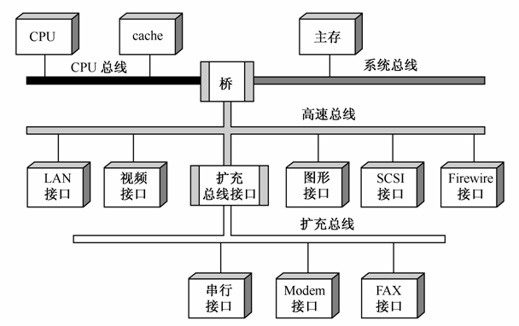
多总线结构
Notes:
桥接器：用于连接不同的总线，具有数据缓冲、转换和控制功能
靠近CPU的总线速度较快
每级总线的设计遵循总线标准（最后一节）

Slide 13
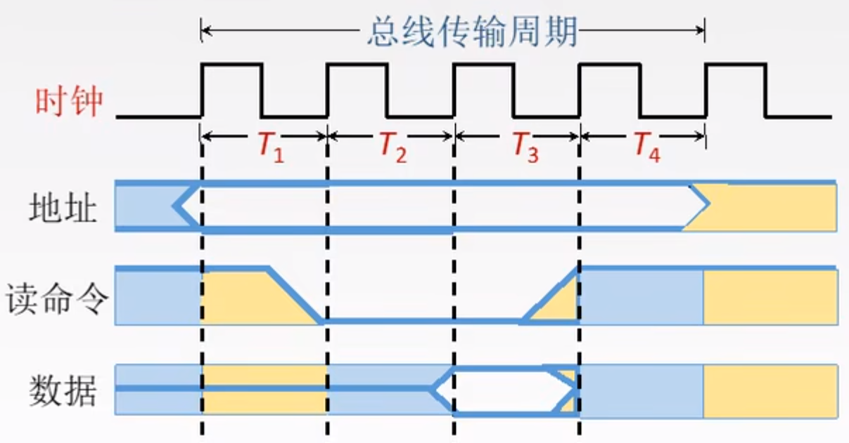
总线性能指标
$$总线带宽=总线工作频率×总线宽度(bit/s)=\frac{总线宽度}{总线周期}(bit/s)$$

Slide 14
总线性能指标
总线时钟周期：通常是机器的时钟周期。
总线时钟频率：为总线时钟周期的倒数，即一秒内有多少个时钟周期。
总线周期：一次总线操作所需要的时间，通常由若干个总线时钟周期构成。
总线工作频率：为总线周期的倒数，即一秒内传送多少次数据
总线宽度：一次总线操作中，最多可传送的数据位数。
总线带宽：单位时间内通过总线的数据位数，总线的数据传输率（B/s）
$$总线带宽=总线工作频率×总线宽度(bit/s)=\frac{总线宽度}{总线周期}(bit/s)$$
Notes:
总线带宽是总线本身所能达到的最高传输速率
有效数据传输率

Slide 15
总线性能指标例题
某总线在一个总线周期中并行传送4个字节的数据，假设一个总线周期等于一个总线时钟周期，总线时钟频率为33MHz，则总线带宽是多少?
总线带宽 = 总线宽度×总线时钟频率
= 4B×33MHz=132MB/s
如果一个总线周期中并行传送64位数据，总线时钟频率升为66MHz，则总线带宽是多少?
总线带宽 = 总线宽度×总线时钟频率 = 8B×66MHz = 528MB/s
Notes:
分析串、并总线工作速度

Slide 16
总线性能指标例题
某同步总线采用数据线和地址线复用方式，其中地址/数据线有32根，总线时钟频率为66MHz，每个时钟周期传送两次数据。
该总线的最大数据传输率（即总线带宽）是多少？
若该总线支持突发传输方式，传输一个地址占用一个时钟周期，则一次主存写总线事务传输128位数据所需要的时间至少是多少？
1. 每个时钟周期传输两次数据→总线工作频率是时钟频率的两倍
总线工作频率=2×66MHz=132MHz
总线宽度=32bit=4B
总线带宽=总线工作频率×总线宽度=132×4 MB/s = 528MB/s
突发传输方式：一次总线事务中，主设备只需给出一个首地址，从设备就能从首地址开始的若干个连续单元读出或写入多个数据。
发送首地址占用1个时钟周期，128位数据需要传输4次，占用2个时钟周期
一个时钟周期=1/66MHz≈15ns
总耗时=(1+2)×15ns=45ns
Notes:
复用：因为数据传送先送地址，再送数据，因此可以分时复用一组线

Slide 17
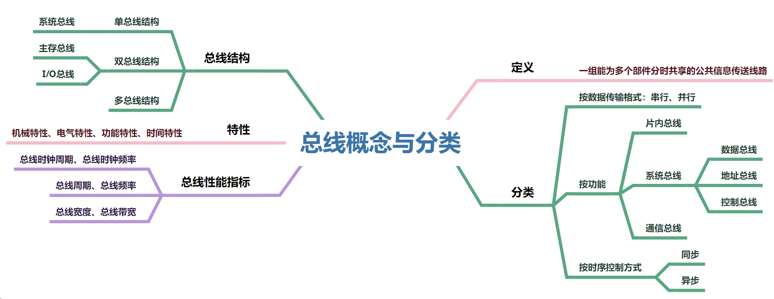
本节回顾

Slide 18
总线仲裁的基本概念
系统总线
CPU
主存
设备
适配器
设备
适配器
同一时刻只能有一个设备控制总线传输操作，可以有一个或多个设备从总线接收数据。
将总线上所连接的各类设备按其对总线有无控制功能分为：
主设备：获得总线控制权的设备。
从设备：被主设备访问的设备，只能响应从主设备发来的各种总线命令。

Slide 19
总线仲裁的基本概念
系统总线
CPU
主存
设备
适配器
设备
适配器
为什么要仲裁？
总线作为共享设备，同一时刻会有多个主设备竞争总线控制权的问题。
总线仲裁的定义：
多个主设备同时竞争总线控制权时，以某种方式选择一个主设备优先获得 总线控制权称为总线仲裁。
总线仲裁分类：
集中仲裁方式：链式查询、计数器查询、独立请求
分布仲裁方式

Slide 20
集中仲裁方式
工作流程：
主设备发出请求信号；
若多个主设备同时要使用总线，则由总线控制器的判优、仲裁逻辑按一定的优先级顺序确定哪个主设备能够使用总线；
获得总线使用权的主设备开始传送数据。

Slide 21
集中仲裁：链式查询方式
总
线
控
制
部
件
数据线
地址线
BS
BR
BS -总线忙
BR-总线请求
BG-总线同意
I/O接口0
I/O接口1
I/O接口1
I/O接口n
…
I/O接口n
BG
…
设备的优先权与总线控制器的距离有关；
优点：硬件连接简单，判优容易，设备增删容易；
缺点：对电路故障敏感，优先级控制不灵活。
Notes:
采用菊花链的方式连接所有具有总线使用能力的部件；
各设备共用一根总线请求信号线BR、总线授权信号线BG、总线忙信号线BS与中央仲裁器连接；
总线授权信号BG串行地从一个I/O接口传送到下一个I/O接口。
优先级低的设备有可能很长时间不能使用总线

Slide 22
集中仲裁：计数器查询方式
数据线
总
线
控
制
部
件
地址线
设备地址
设备地址
BS
BS -总线忙
BR-总线请求
1
0
BR
计数器
I/O接口0
I/O接口1
I/O接口n
I/O接口1
…
设备的优先权由计数值决定，计数值为0时同链式查询方式；
优点：优先权控制灵活，对电路故障没有链式敏感；
缺点：硬件成本增加，控制复杂度高。
Notes:
省去总线授权信号BG；
增加计数器和设备地址信号线，每次响应总线申请，由计数值决定响应的顺序。
工作方式：有总线请求时，发出计数值，选择设备查询请求状态，依次查询每一个设备；
N个设备，需要log2N+2条线

Slide 23
集中仲裁：独立请求方式
总
线
控
制
部
件
数据线
地址线
BG_{n}
BR_{n}
BG₁
BR₁
BG-总线同意
BR-总线请求
BG₀
BR₀
I/O接口0
I/O接口1
…
I/O接口n
排队器
设备的优先权由中央仲裁器的内部排队逻辑决定；
优点：响应速度快、优先次序控制灵活；
缺点：硬件复杂度高。
Notes:
每个部件均有独立的请求和响应信号线，由中央仲裁器的内部排队逻辑决定响应顺序。
N个设备需要2n+1条控制线（其中一条BS线）

Slide 24
集中仲裁方式小结
 | 链式查询 | 计数器定时查询 | 独立请求
优点 | 结构简单 扩充容易 | 优先级较灵活 | 响应速度快 优先级灵活
缺点 | 对电路故障敏感 优先级 不灵活 | 控制线较多 控制相对复杂 | 控制线多 控制复杂
Notes:
“总线忙”信号的建立者是获得总线控制权的设备

Slide 25
分布式仲裁
特点：不需要中央仲裁器，每个潜在的主模块都有自己的仲裁器和唯一的仲裁号，多个仲裁器竞争使用总线。
某部件有总线请求时，将其仲裁号发送到共享仲裁总线上；
每个仲裁器将仲裁总线上得到的号与自己的号进行比较；
如果仲裁总线上的号大，则它的总线请求不予响应，并撤消它的仲裁号；
最后，获胜者的仲裁号保留在仲裁总线上。

Slide 26
请求总线
总线仲裁
寻址
信息传送
状态返回
总线的定时
总线周期的五个阶段：
总线定时是指总线在双方交换数据的过程中需要时间上配合关系的控制，它的实质是一种协议或规则
1）同步总线定时协定
2）异步总线定时协定
3）半同步总线定时协定
4）周期分列式总线定时协定
由统一时钟控制数据传送
采用应答方式，无统一时钟
同步、异步的结合
充分挖掘系统总线潜力
Notes:
1）由需要使用总线的主设备提出申请；
2）经总线仲裁机构决定将下一传输周期的总线使用权授予某一申请者；
3）获得使用权的主设备通过总线发出本次要访问的从设备的地址及有关命令，启动参与本次传输的从设备；
4）主设备和从设备进行数据交换，可单向或双向进行数据传送；
5）主模块的有关信息均从系统总线上撤除，让出总线使用权。

Slide 27
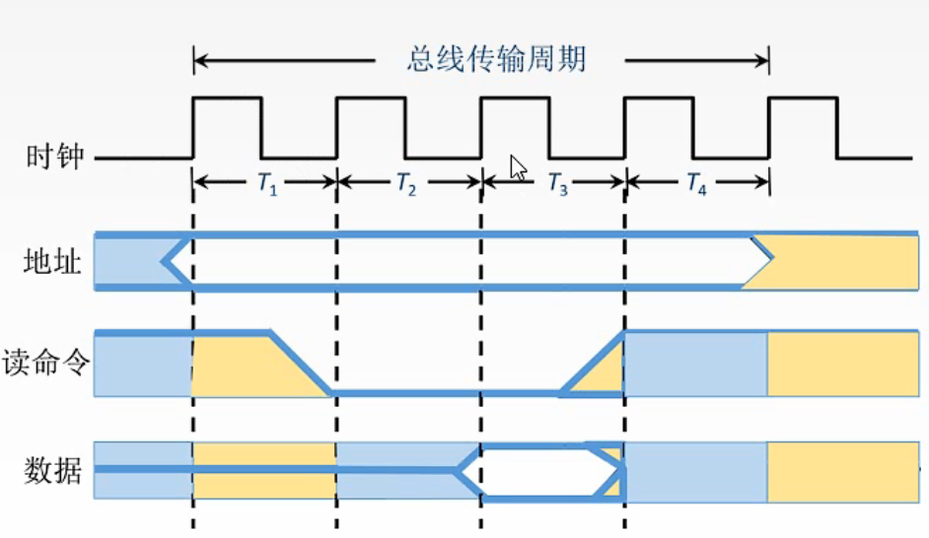
同步定时方式
系统采用一个统一的时钟信号来协调发送和接受双方的传送定时关系。
优点：传送速度快，具有较高的传输速率；总线控制逻辑简单。
缺点：主从设备属于强制性同步；不能及时进行数据通信的有效性检验，可靠性较差。
同步方式适用于总线长度较短及总线所接部件的存取时间比较接近的系统。
Notes:
1）CPU在T1时刻的上升沿给出地址信息；
2）在T2的上升沿给出读命令（低电平有效），与地址信息相符合的输入设备按命令进行一系列的内部操作，且必须在T3的上升沿来之前将CPU所需的数据送到数据总线上；
3）CPU在T3时钟周期内，将数据线上的信息传送到其内部寄存器中；
4）CPU在T4的上升沿撤销读命令，输入设备不再向数据总线上传送数据，撤销它对数据总线的驱动。

Slide 28
异步定时方式
异步定时方式建立在应答式或互锁机制基础上，没有统一的时钟，也没有固定的时间间隔，完全依靠传送双方相互制约的“握手”信号来实现定时控制
主设备提出交换信息的“请求”信号，经接口传送到从设备；从设备接到主设备的请求后，通过接口向主设备发出“回答”信号。
优点：总线周期长度可变，能保证两个工作速度相差很大的部件或设备之间可靠地进行信息交换。
缺点：比同步控制方式稍复杂一些，速度比同步定时方式慢。

Slide 29
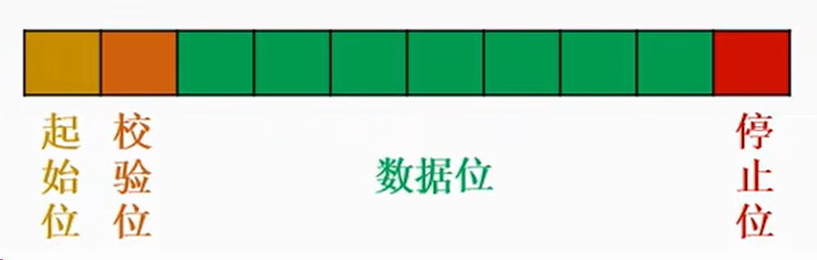
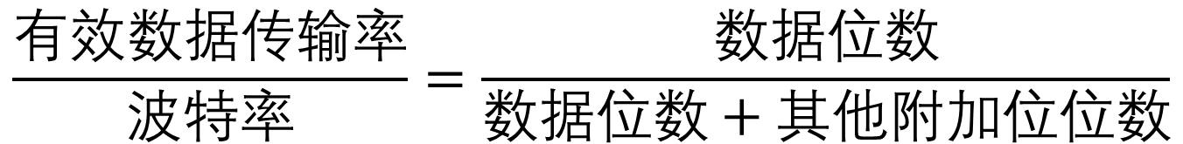
异步定时方式—数据传输率
在异步串行传输方式下，起始位为1位，数据位为7位，偶校验位为1位，停止位为1位，如果波特率为1200bit/s，求这时的有效数据传输率为多少？
$$\frac{有效数据传输率}{波特率}=\frac{数据位数}{数据位数+其他附加位位数}$$
有效数据传输率 = 1200 × 7/10 = 840bit/s

Slide 30
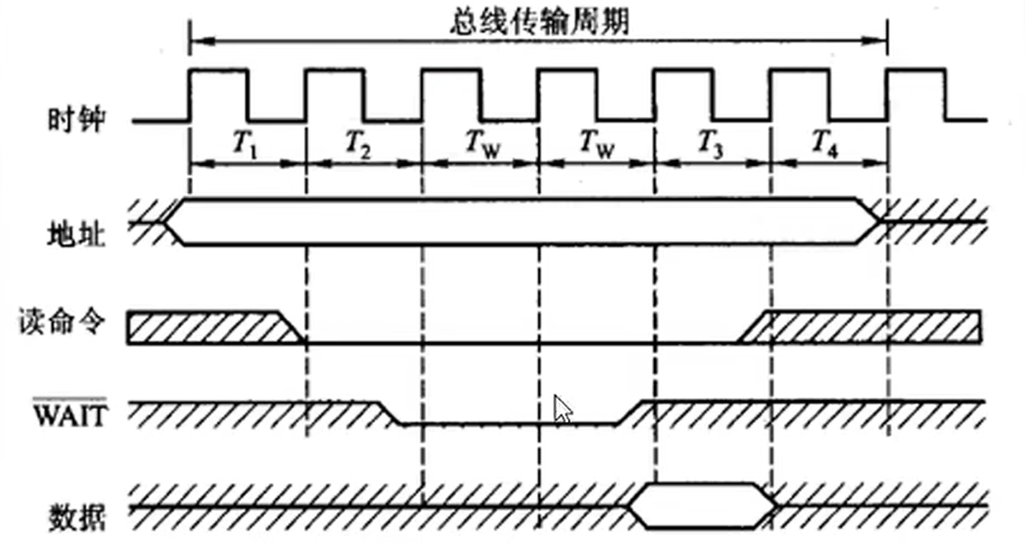
半同步定时方式
在统一时钟基础上，增加一个“等待”响应信号#WAIT

Slide 31
分离式定时方式
上述三种定时方式的共同点
一个总线传输周期（以输入为例）：
主设备发地址、命令
从设备准备数据
从设备向主设备发数据
使用总线
不使用总线
使用总线
总线空闲
分离式通信的一个总线传输周期：
子周期1：主模块申请占用总线，使用完后放弃总线的使用权。
子周期2：从模块申请占用总线，将各种信息送至总线上。
特点：各模块均有权申请占用总线，采用同步定时方式，各模块准备数据时不占用总线，总线利用率提高。

Slide 32
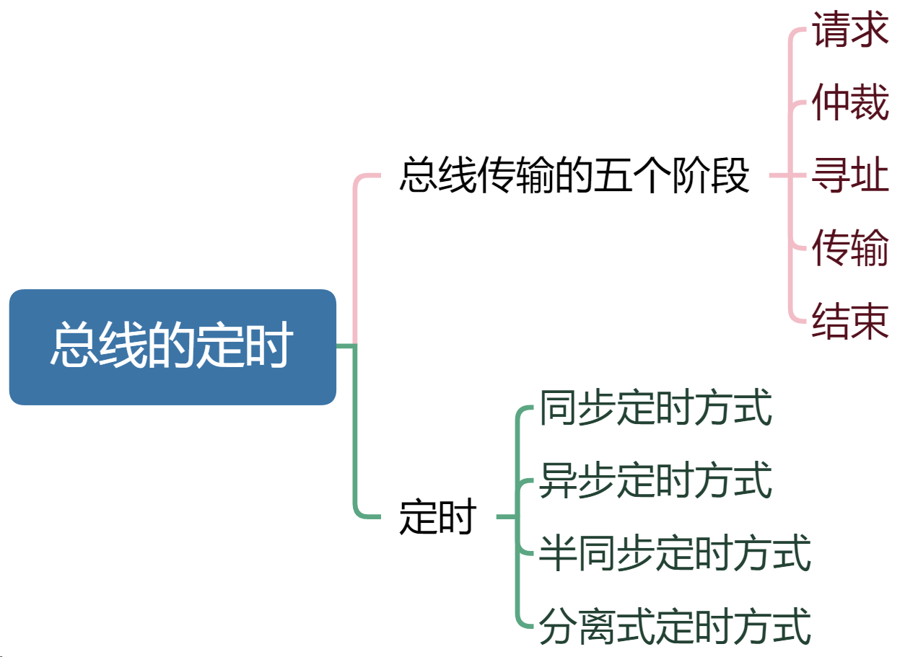
本节回顾

Slide 33
总线标准的基本概念
总线标准是国际上公布或推荐的互连各个模块的标准，它是把各种不同的模块组成计算机系统时必须遵守的规范。
按总线标准设计的接口可视为通用接口，在接口的两端，任何一方只需根据总线标准的要求完成自身方面的功能要求，而无须了解对方接口的要求。
系统总线标准：ISA、EISA、VESA、PCI、PCI-E等
设备总线标准：IDE、AGP、RS-232C、USB、SATA、SCSI、PCMCIA等
即插即用（Plug-and-play）
热插拔（hot-plugging）

Slide 34
总线标准
总线标准 | 全称 | 典型速度 | 特点
ISA | Industry Standard Architecture | 8MB/s | 系统总线
EISA | Extended ISA | 32MB/s | 系统总线
PCI | Peripheral Component Interconnect | 133MB/s | 局部总线
AGP | Accelerated Graphics Port | X1:266MB/s | 局部总线
PCI-E | PCI-Express | 10GB/s以上 | 串行
USB | Universal Serial Bus | 1280MB/s | 设备总线、串行
SATA | Serial Advanced Technology Attachment | 600MB/s | 串行硬盘接口
Notes:
ISA：ISA（Industry Standard Architecture，工业标准体系结构）总线是最早出现的微型计算机的系统总线，应用在IBM 的AT机上。
EISA：EISA（Extended Industry Standard Architecture，扩展的ISA）总线是为配合32位CPU而设计的扩展总线，EISA对ISA完全兼容。
VESA：VESA（Video Electronics Standards Association，视频电子标准协会）总线是一个32位标准的计算机局部总线，是针对多媒体PC 要求高速传送活动图像的大量数据应运而生的。
PCI：PCI（Peripheral Component Interconnect，外部设备互连）总线是高性能的32位或64位总线，是专为高度集成的外围部件、扩充插板和处理器/存储器系统设计的互连机制。目前常用的PCI适配器有显卡、声卡、网卡等。PCI总线支持即插即用。PCI总线是一个与处理器时钟频率无关的高速外围总线，属于局部总线。PCI总线可通过桥连接实现多层PCI总线。
PCI-Express（PCI-E）：PCI-Express是最新的总线和接口标准，它将全面取代现行的PC和AGP，最终统一总线标准。
AGP：AGP（Accelerated Graphics Port，加速图形接口）是一种视频接口标准，专用于连接主存和图形存储器，属于局部总线。AGP技术为传输视频和三维图形数据提供了切实可行的解决方案。
RS-232C：是RS-232C（Recommended Standard，RS）是由美国电子工业协会（EIA）推荐的一种串行通信总线，是应用于串行二进制交换的数据终端设备（DTE）和数据通信设备（DCE）之间的标准接口。
USB：USB（Universal Serial Bus，通用串行总线）是一种连接外部设备的I/O总线，属于设备总线。具有即插即用、热插拔等优点，有很强的连接能力。

Slide 35
系统总线标准
总线标准 | 全称 | 典型速度 | 特点
ISA | Industry Standard Architecture | 8MB/s | 系统总线
EISA | Extended ISA | 32MB/s | 系统总线
1981年IBM在PC/XT电脑采用的系统总线，基于8088处理器，宽度为8位
1984年IBM推出16位80286处理器PC/XT电脑，总线宽度扩展到16位
1988年康柏、惠普等厂商将ISA扩展到32位，即EISA，支持多个总线主控器和突发传送，随后被PCI取代。

Slide 36
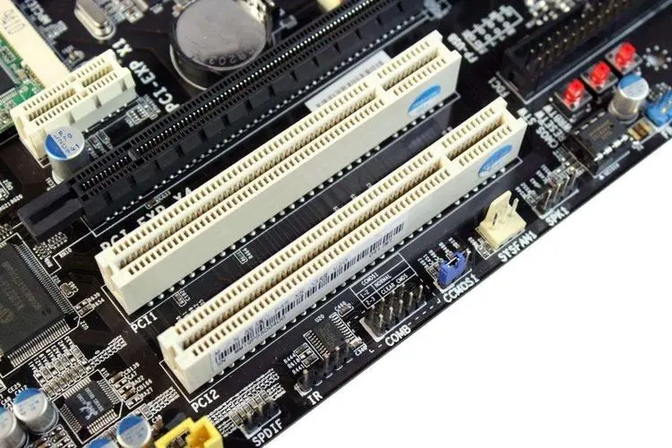
系统总线标准
总线标准 | 全称 | 工作频率 | 数据线 | 速度 | 特点
PCI | Peripheral Component Interconnect | 33/66MHz | 32/64 | 528MB/s | 局部总线
1992年Intel在发布486处理器时，同时提出了32位的PCI（外围组件互连）总线
高性能：不依附于某个具体的处理器，支持突发传送
良好的兼容性
支持即插即用
支持多主设备
可扩充性好，可采用多层结构提高驱动能力
采用多路复用技术，减少了总线引脚个数

Slide 37
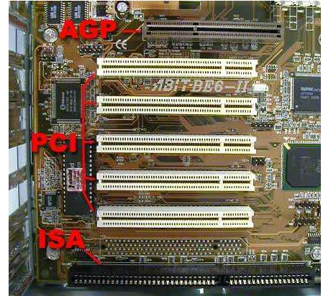
总线标准
总线标准 | 全称 | 典型速度 | 特点
AGP | Accelerated Graphics Port | X1:266MB/s X8:2.1GB/s | 局部总线
1996年Intel基于PCI 2.1推出AGP（加速图形接口），即显卡专用的局部总线
工作频率：66MHz

Slide 38
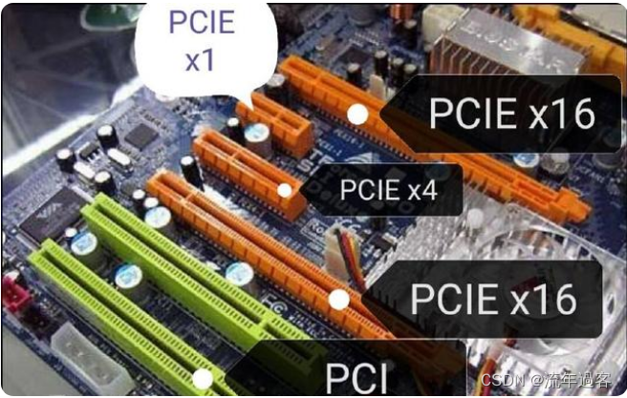
总线标准
总线标准 | 全称 | 典型速度 | 特点
PCI-E | PCI-Express | 10GB/s以上 | 串行
2001年春季IDF上公布了第三代I/O技术，即PCI-Express
PCI-E是点对点的串行连接
串行连接可以将工作频率提到很高，因此传输速率远超PCI总线
PCI-E总线支持双向传输模式、全双工模式
支持热拔插

Slide 39
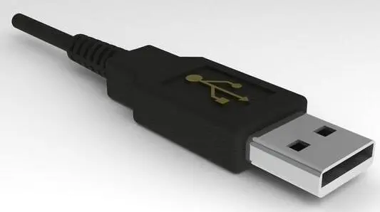
总线标准
总线标准 | 全称 | 典型速度 | 特点
USB | Universal Serial Bus | 1280MB/s | 设备总线、串行
1996年Intel等多家公司联合推出，成功替代串口和并口
支持热拔插、即插即用
具有很强的连接能力和很好的扩充性，用集线器可以连接127个设备
标准统一
高速传输
连接电缆轻巧，可为低压（5V）外设供电

Slide 40
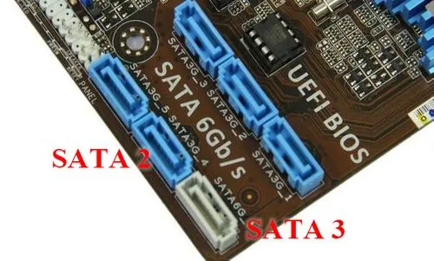
总线标准
总线标准 | 全称 | 典型速度 | 特点
SATA | Serial Advanced Technology Attachment | 600MB/s | 串行硬盘接口

Slide 41
● 什么是总线？总线有哪几类？
总线是指一组能为多个部件分时共享的公共信息传送线路。
计算机系统中的总线按照功能可以分为3类：片内总线，系统总线和通信总线。其中片内总线用来连接芯片内部的各个部件，系统总线用来连接计算机系统内各功能部件，通信总线用来连接计算机系统之间或计算机系统与其他系统。
● 引入总线结构有什么好处？
① 简化了系统结构，便于系统设计制造。
② 大大减少了连线数目，便于布线，减小体积，提高系统的可靠性。
③ 便于接口设计，所有与总线连接的设备均采用类似的接口。
④ 便于系统的扩充、更新与灵活配置，易于实现系统的模块化。
⑤ 便于设备的软件设计，所有接口的软件对不同的接口地址进行操作。
⑥ 便于故障诊断和维修，同时也能降低成本。
● 总线的主要性能指标有哪些？
总线的性能指标主要包括传输周期、时钟周期、总线宽度以及总线带宽。
● 什么是总线仲裁？总线仲裁的方式有哪些？
多个主设备同时竞争主线控制权时，以某种方式选择一个主设备优先获得总线控制权称为总线仲裁。
总线仲裁方式分为集中式和分布式，其中集中仲裁方式又分为链式查询方式，计数器定时查询方式和独立请求方式，而分布式仲裁方式不需要中央仲裁器，每个潜在的主模块都有自己的仲裁号和仲裁器。
● 总线周期有几个阶段？
一个总线周期通常可分为4个阶段：申请分配阶段，寻址阶段，传输阶段，结束阶段。
申请分配阶段：主设备向总线提出使用请求；
寻址阶段：通过总线发出本次要访问的从模块的地址及有关命令；
传输阶段：主模块和从模块进行数据交换，可单向或双向进行数据传送；
结束阶段：主模块的有关信息均从系统总线上撤除，让出总线使用权。
● 总线定时方式有哪些？
总线定时分为同步和异步两种基本定时方式，同步方式是指系统采用一个统一的时钟信号来协调发送和接收双方的传递定时关系；异步方式是指没有统一的时钟，依靠相互制约的“握手”来实现定时通信。

